Slide 1
4.1 几何图形
4.1.2 点、线、面、体
WWW.PPT818.COM

Slide 2
学习目标
1．通过丰富的实例能正确判定围成几何体的面是平面还是曲面．
2．通过对点、线、面、体几何特征的认识，能正确判定由点、线、面、体经过运动变化形成的简单的几何图形．
【学习重点】
正确判定围成立体图形的面是平面还是曲面，感受点、线、面、体之间的关系．
【学习难点】
在实际背景中体会点的含义．

Slide 3
情境引入
圆柱
圆锥
长方体
球 体
找出你所熟悉的立体图形.

Slide 4
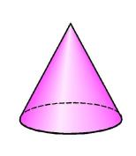
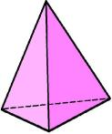
一、图形构成的元素
合作探究
以上立体图形都是几何体，简称体.
1.你知道这些几何体是由什么围成的吗？
2.下图中的图形分别有哪些面？这些面有什么不同吗？
问题：

Slide 5
结论：
1.几何体是由面围成的.
2.面分为平的面和曲的面.

Slide 6
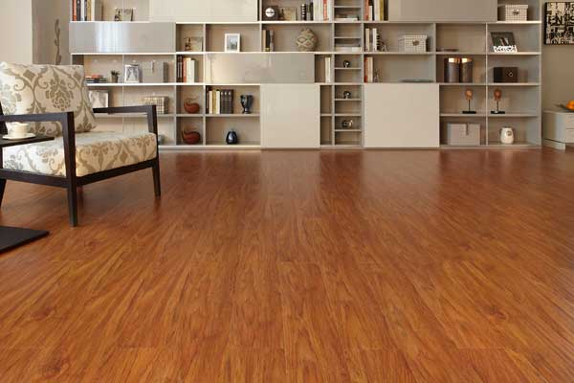
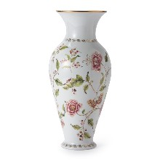
实际生活中的平面与曲面
曲面
平面

Slide 7
平面
曲面

Slide 8
说一说
如下图，围成这些立体图形的各个面中，那些面是平的？那些面是曲的？

Slide 9
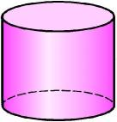
利用长方体、圆柱、棱锥等熟悉的几何体模型，结合下列问题小组合作探究：
（1）面和面相交的地方形成了什么？它们有什么不同吗？
（2）线和线相交处又形成了什么？它们有什么不同吗？

Slide 10
结论：
1.面和面相交的地方形成线.
长方体6个面相交成的12条线是直的.
圆柱的侧面和底面相交得到的圆（封闭曲线）是曲的.

Slide 11
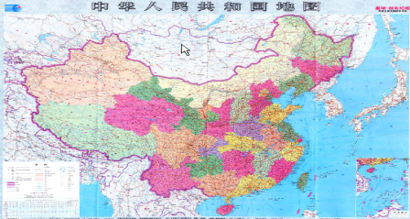
天上的星星、地图上的城市等都给我们以点的形象.
结论：
线和线相交形成点.

Slide 12
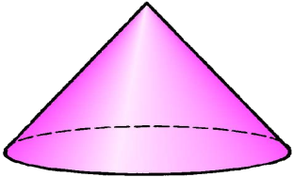
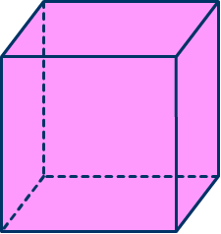
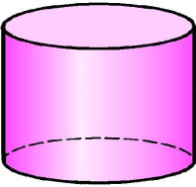
总结归纳
面与面
相交成线
体由面围城
线与线
相交成点

Slide 13
二、由点、线、面运动而形成的图形
笔尖可以看作是一个点，这个点在纸上运动时，形成了什么？
问题：
这可以说成：点动成线.

Slide 14
你能举出其它“点动成线”的实例吗？

Slide 15
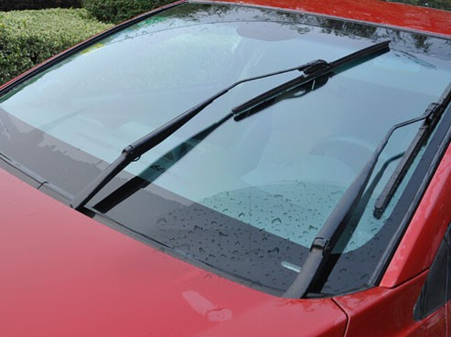
汽车雨刷可以看作什么几何图形？它在挡风玻璃上运动时的路线形成什么几何图形？
思考：

Slide 16
线动成面

Slide 17
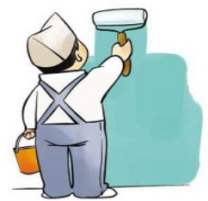
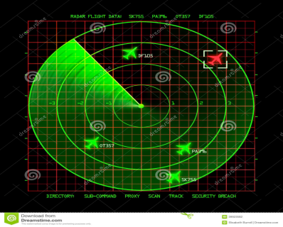
实际生活中的“线动成面”

Slide 18
做一做
长方形纸片绕它的一边旋转一周，会形成什么图形？

Slide 19
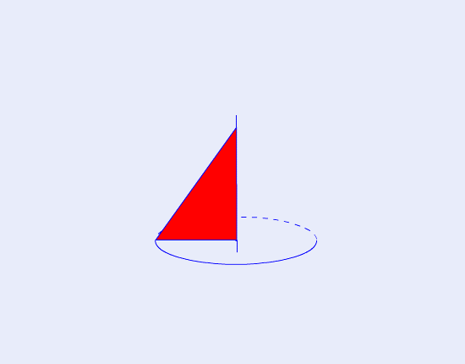
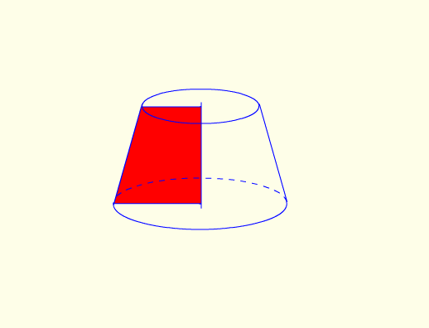
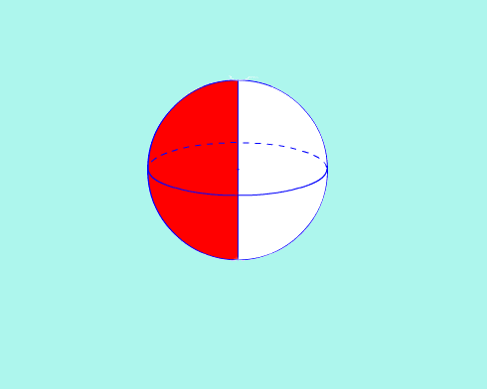
面动成体

Slide 20
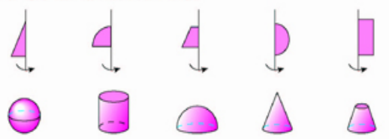
做一做
如下图，上面的平面图形绕轴旋转一周，可以得到下面的立体图形，把有对应关系的平面图形与立体图形连接起来.

Slide 21
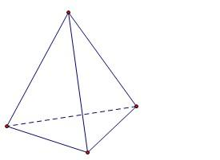
1.笔尖在纸上快速滑动写出了一个又一个字这说明了__________;车轮旋转时,看起来像一个整体的圆面,这说明了_________;直角三角形绕它的直角边旋转一周,形成了一圆锥体,这说明了_____________.
2. 如图：三棱锥有____个面,它们相交形成了_____条棱, 这些棱相交形成了_____个点
点动成线
线动成面
面动成体
4
4
4

Slide 22
3. 如图，左边的图形绕直线l旋转一周，可以得到的几何体是（ ）
D
A B C D

Slide 23
课堂小结
点、线、面、体关系
点动成——
线动成——
面动成——
线
面
体
体是由面围成
面与面相交成线
线与线相交成点

